Slide 1
Llyn y Fan Fach
Daearyddiaeth – Gwers 1

Slide 2
Nodau
Darganfod sut y crëwyd Llyn y Fan Fach.

Slide 3
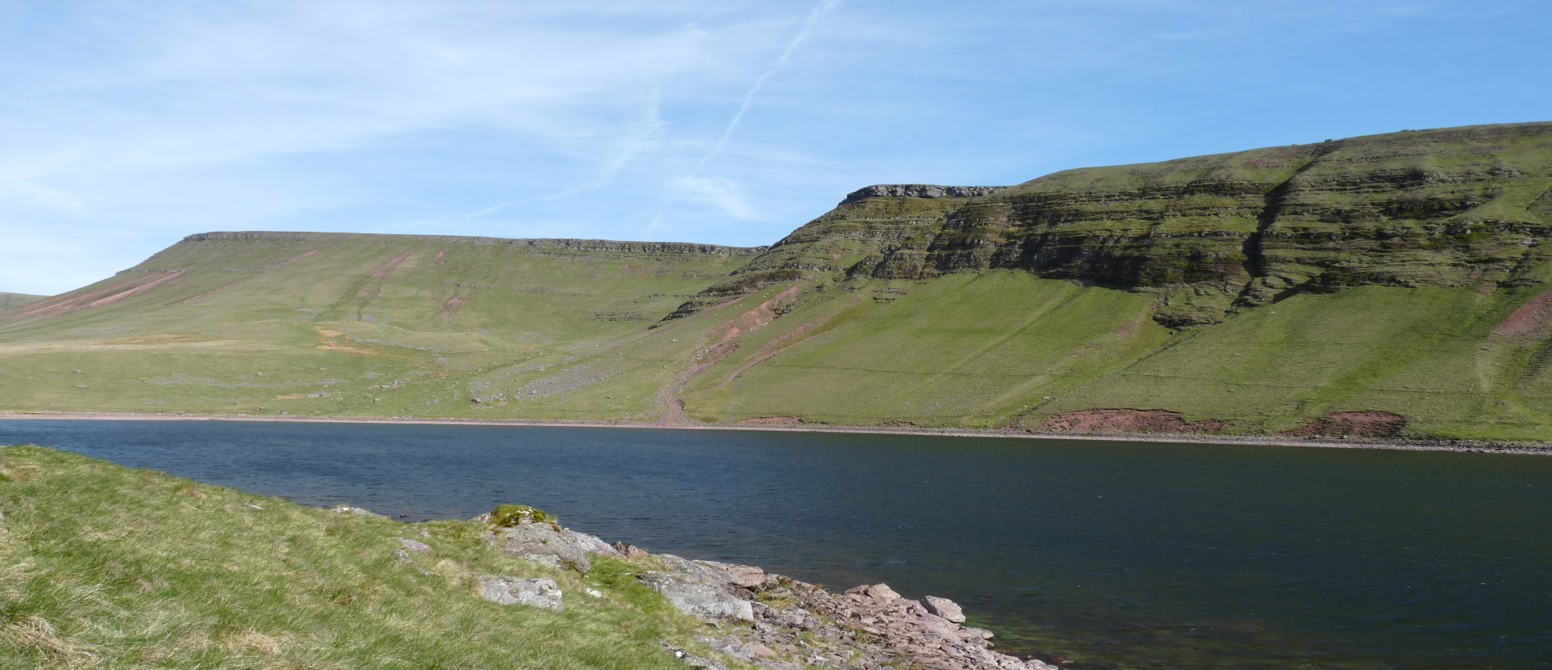
Llyn y Fan Fach

Slide 4
Llyn y Fan Fach
Llyn 10 hectar ar ochr orllewinol y Bannau Brycheiniog yw Llyn y Fan Fach. Mae mynyddoedd Picws Du a Waun Lefrith yn edrych dros y llyn ei hun. Roedd rhewlif ar wyneb gogleddol Waun Lefrith yn ystod Oes yr Iâ a gafniodd y cwm lle mae Llyn y Fan Fach bellach.

Slide 5
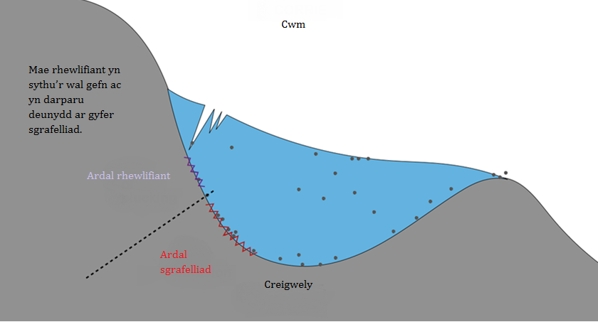
Mae Llyn y Fan Fach yn enghraifft o lyn mewn cwm. Caiff cwm ei ffurfio pan fydd eira’n ymgasglu mewn pant ar ochr mynydd. Dros amser, wrth i ragor o eira syrthio, mae’r eira ar y gwaelod yn cywasgu i ffurfio iâ. Mae’r iâ hwn wedyn yn dyfnhau ac yn lledaenu’r cwm trwy’r broses o sgrafelliad a rhewlifiant.

Slide 6
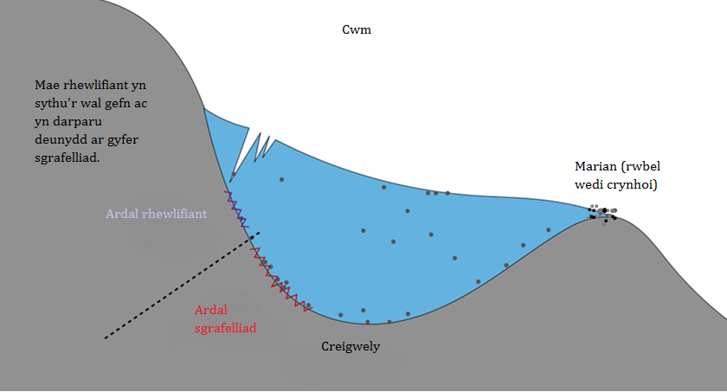
Bydd disgyrchiant yn cymell yr iâ i geisio symud i lawr y mynydd, er nad yw’n gallu gwneud hyn am ei fod wedi cael ei ddal yn y pant. Wrth i’r iâ gylchdroi, mae’n cerfio pant siâp cadair freichiau sydd â wal gefn syth. Caiff marian (rwbel wedi crynhoi) ei ffurfio ar ymyl y cwm sy’n atal yr iâ, wrth iddo gynyddu, rhag gallu symud i lawr y mynydd. Pan fydd yr iâ yn y cwm yn toddi, ffurfir llyn siâp cylch yn aml ar waelod y pant; gelwir hwn yn llyn mynydd.

Slide 7
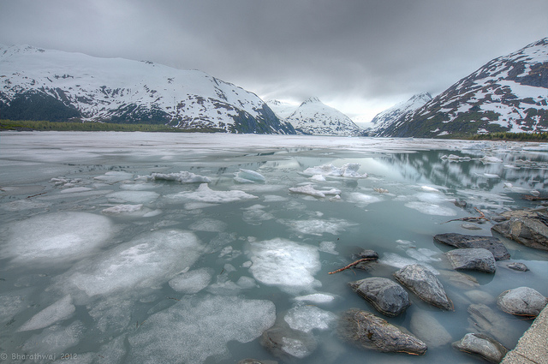
Roedd Llyn y Fan Fach yn gwm dros 11,000 o flynyddoedd yn ôl yn ystod yr Oes Iâ ddiwethaf.

Slide 8
Disgrifiwch sut y caiff llyn cwm ei greu.

Slide 9
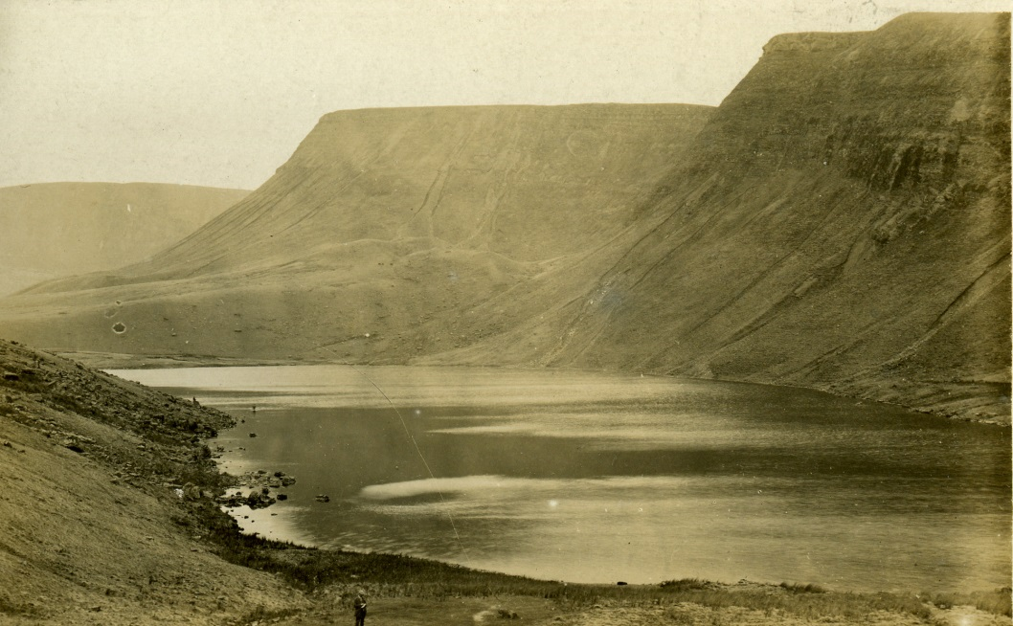
Tynnwch lyn a labelwch gwm. Defnyddiwch yr holl eiriau allweddol.

Slide 10
Cysylltwch y geiriau allweddol
Rwbel wedi crynhoi ac wedi ffurfio ar ochr y cwm gan achosi effaith argae.
Cwm
Rhewlifiant
Llyn a grëwyd ar ôl i’r iâ mewn cwm doddi.
Sgrafelliad
Pant wedi ei gerfio gan iâ rhewlifol.
Llyn mynydd
Yn digwydd pan fydd creigiau yn crafu gwaelod y cwm.
Marian
Pan fydd iâ yn ffurfio o gwmpas darnau o graig.

Slide 11
Chwiliwch ar y we am enghreifftiau eraill o gymoedd a llynnoedd mynydd.

